Slide 1
3. Präsentation im Modul Internet-Technologien am 28.05.2013
Server

Slide 2
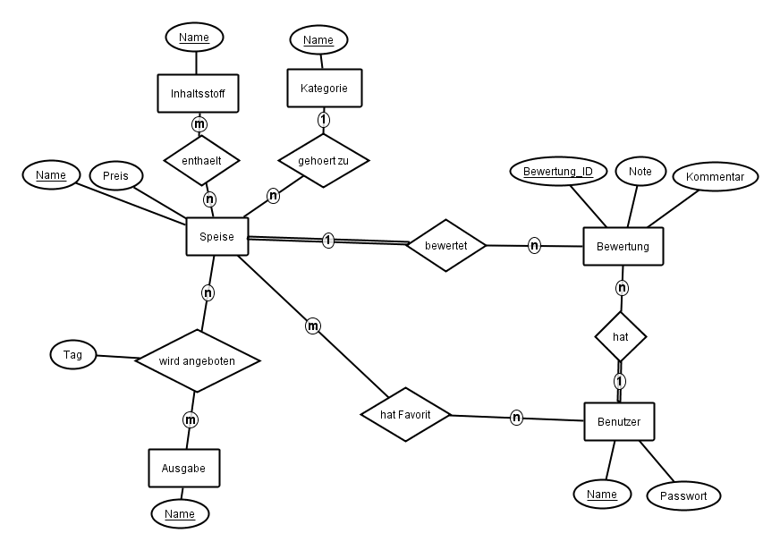
Datenbank

Slide 3
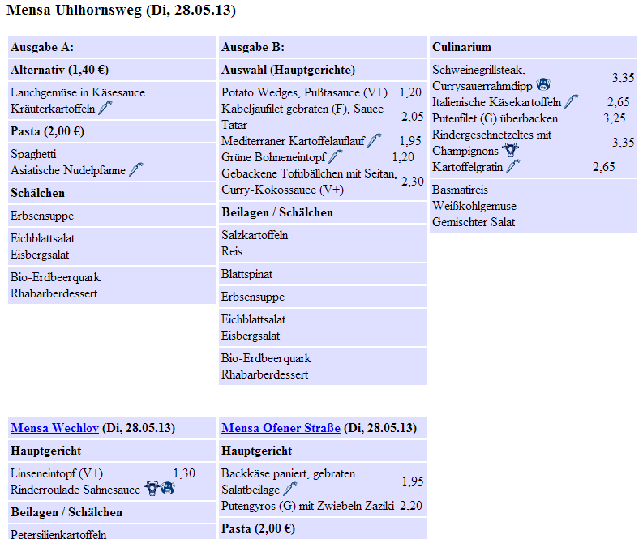
Parser
http://sw-ol.capuno-software.de/output/
speiseplan.php?sc=5&ot=21&osr=0

Slide 4
Parser
http://sw-ol.capuno-software.de/output/
speiseplan.php?sc=5&ot=21&osr=0
Gibt den Tag an
(-1 bis 13)

Slide 5
Probleme
DocumentBuilder -> DOM
XML-konforme Datei wird verlangt
Keine <html> </html>-Tags
<img>-Tags nicht geschlossen
Speiseplan sehr uneinheitlich

Slide 6
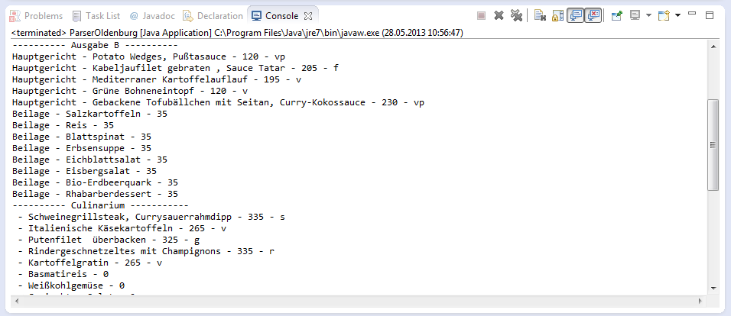
Aktueller Stand

